Slide 1
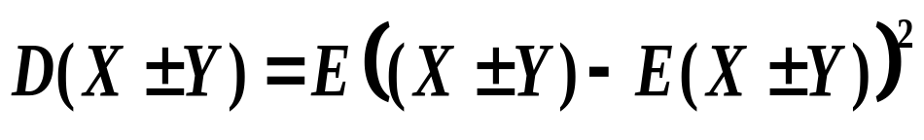
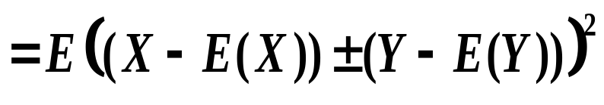
§ 4.3 协方差和相关系数
问题 对于二维随机变量(X ,Y ):
已知联合分布
边缘分布
对二维随机变量,除每个随机变量各自
的概率特性外, 相互之间可能还有某种联系.
问题: 用一个怎样的数去反映这种联系.
回忆:

Slide 2
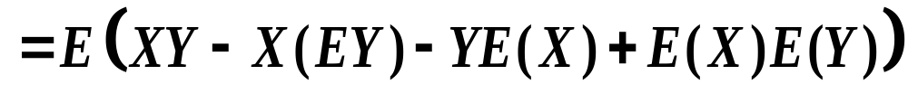

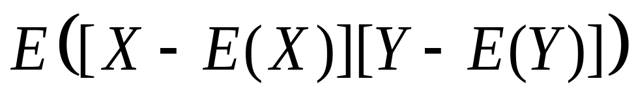
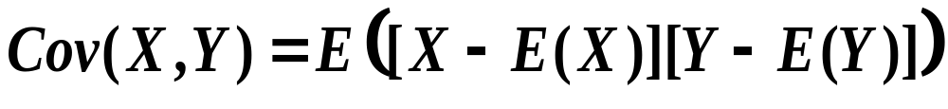
若X, Y 独立,则根据数学期望的性质，有
E(XY)=EX EY
E{(X-EX)(Y-EY)}
=E(XY)-EX EY =0
X，Y 独立
E{(X-EX)(Y-EY)}=0
数
反映了随机变量 X , Y 之间的某种关系
一、协方差定义与性质
定义 称E([X-E(X)][Y-E(Y)])为X,Y的协方差.记

Slide 3

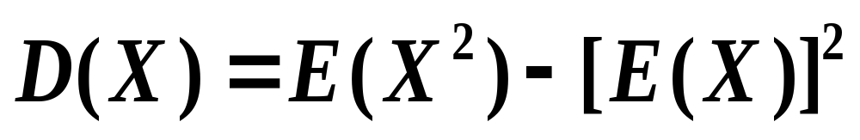
D(X ) = E[X - E(X)]²
注

Slide 4
协方差性质
性质1
(1) Cov(X, Y)=Cov(Y, X);
(2) Cov(X,X)=D(X); Cov(X,c)=0;
(3) Cov(aX, bY)=abCov(X, Y), 其中a, b为 常数；
(4) Cov(X+Y，Z)=Cov(X, Z)+Cov(Y, Z);
(5)

Slide 5

定义: 当Cov(X,Y)=0时，称X与Y 不相关。
？
“X与Y 独立”和“X与Y不相关”有何关系?
性质2“X与Y 独立”
“X与Y不相关”,反之未必成立.
具体可见P98例4-11

Slide 6
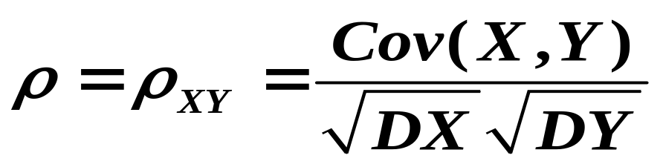
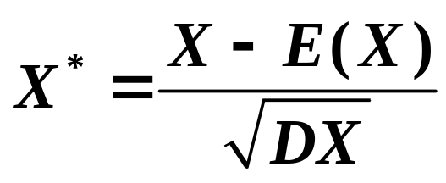
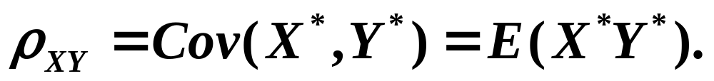
二、相关系数
1. 定义 若随机变量 X，Y的方差和协方差均存在,
且DX>0,DY>0，则
称为X与Y的相关系数.
注:
称为X 的标准化.
EX*=0,DX*=1.且

Slide 7
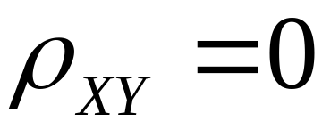
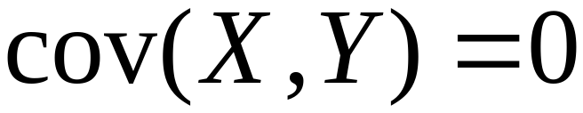

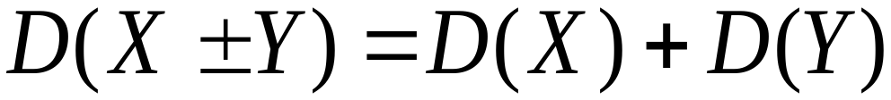
例3 设 ( X ,Y ) ~ N ( μ₁,σ₁²;μ₂,σ₂² ; ρ), 可以证明：ρ_{XY} ＝ ρ
见P100例4-12
若 ( X ,Y ) ~ N ( μ₁, σ₁², μ₂, σ₂², ρ),
则X ,Y 相互独立
X ,Y 不相关
X , Y 不相关
X ,Y 相互独立
X , Y 不相关

Slide 8
2. 相关系数的性质
(1) |ρ_{XY}|≤1；
(2) |ρ_{XY}|=1⇔存在常数a, b 使P{Y= aX+b}=1；
(3) X与Y不相关⇔ ρ_{XY}=0;

